Slide 1
IPv4 Address

Slide 2
( 1 1 0 0 1 0 0 0 )2 = ( )10
( 1 0 1 1 0 0 1 0 )2 = ( )10

Slide 3
(172)10 = ( )2
128 64 32 16 8 4 2 1
(100)10 = ( )2
128 64 32 16 8 4 2 1

Slide 4
Classful
Classless

Slide 5
W. X. Y. Z
A class (1~126) 10.10.10.10
B class (128~191) 172.16.10.10
C class (192~223) 192.168.10.10
D class (224~239) 230.10.10.10
E class (240~255) 241.10.10.10

Slide 6
A class (1~126) W. X. Y. Z
B class (128~191) W. X. Y. Z
C class (192~223) W. X. Y. Z

Slide 7
A class (1~126) W. X. Y. Z 255.0.0.0 /8
B class (128~191) W. X. Y. Z 255.255.0.0 /16
C class (192~223) W. X. Y. Z 255.255.255.0 /24

Slide 8
255.0.0.0 → 1111 1111.0000 0000.0000 0000.0000 0000
→ /8
255.255.0.0 → 1111 1111.1111 1111.0000 0000.0000 0000
→ /16
255.255.255.0 → 1111 1111.1111 1111.1111 1111.0000 0000
→ /24

Slide 9
192.168.1.0/26 ➔ 192.168.1.XX 000000
192.168.1.00 000000
192.168.1.01 000000
192.168.1.10 000000
192.168.1.11 000000

Slide 10
192.168.1.0/26 ➔ 192.168.1.XX 000000
192.168.1.00 000000
192.168.1.01 000000
192.168.1.10 000000
192.168.1.11 000000
192.168.1.0 | 192.168.1.64
192.168.1.128 | 192.168.1.192

Slide 11
192.168.1.0/26 ➔ 192.168.1.XX 000000
192.168.1.00 111111
192.168.1.01 111111
192.168.1.10 111111
192.168.1.11 111111
192.168.1.0 ~ 192.168.1.63 | 192.168.1.64 ~ 192.168.1.127
192.168.1.128 ~ 192.168.1.191 | 192.168.1.192 ~ 192.168.1.255

Slide 12
192.168.1.0/26 ➔ 192.168.1.XX 000000
192.168.1.00 111111
192.168.1.01 111111
192.168.1.10 111111
192.168.1.11 111111
192.168.1.0 ~ 192.168.1.63 | 192.168.1.64 ~ 192.168.1.127
192.168.1.128 ~ 192.168.1.191 | 192.168.1.192 ~ 192.168.1.255
…….
…….
192.168.1.1
192.168.1.62
192.168.1.65
192.168.1.126
…….
…….
192.168.1.129
192.168.1.190
192.168.1.193
192.168.1.254

Slide 13
192.168.1.0/27 인 경우

Slide 14
192.168.1.0/27 인 경우

Slide 15
192.168. 1.10
& 255.255.255.0
192 1100 0000
& 255 1111 1111
1100 0000

Slide 16
연습 문제 1.
17.5.13.180/28 일 때
➀ 10진수 서브넷 마스크
➁ 네트워크 주소
➂ 브로드캐스트 주소
➃ 17.7.13.180은 해당 네트워크에 몇 번째 PC인가?

Slide 17
➀ 17.5.13.180/28의 10진수 형태의 서브넷 마스크
1111 1111. 1111 1111. 1111 1111.1111 0000
255.255.255.240
또는
/28 ➝ /24 +4
➝ 255.255.255.240

Slide 18
➁ 17.5.13.180/28의 네트워크 주소
Network ID (8)
SubNetwork ID (20)
HostID(4)
Host 주소
17.5.13.180
0001 0001
0000 0101
0000 1101
1011 0100
255.255.255.240
1111 1111
1111 1111
1111 1111
11110000
0001 0001
0000 0101
0000 1101
1011 0000
Network 주소
17
5
13
176
Notes:
다음은 17.5.13.180/28의 네트워크 주소를 찾는 것인데,
이것은 IP에 지정된 서브넷 마스크를 &연산자로 산출한 결과값으로 계산하면 되는데
결과값은 17.6.13.176으로 이 결과가 17.5.13.180가 속해 있는 네트워크 주소, 즉 그룹주소 인데,
여기서 한번 더 정리해 보면, 호스트ID비트가 모두 0일 경우 이것을 네트워크 주소라고 합니다.

Slide 19
➂ 17.5.13.180/28의 브로드캐스트 주소
Network ID (8)
SubNetwork ID (20)
HostID(4)
Host 주소
17.5.13.180
0001 0001
0000 0101
0000 1101
1011 0100
255.255.255.240
1111 1111
1111 1111
1111 1111
11110000
0001 0001
0000 0101
0000 1101
1011 1111
Broadcast 주소
17
5
13
191

Slide 20
➃ 17.7.13.180/28 은 해당 네트워크에 몇 번째 PC인가?
네트워크 주소 :17.5.13.176
사용 가능한 IP 주소 : 17.5.13.177-190
브로드캐스트 주소 : 17.5.13.191
1
2
3
4
177
178
179
180
…………….
190
네트워크 17.5.13.176에서 17.5.13.180은 네 번째 PC

Slide 21
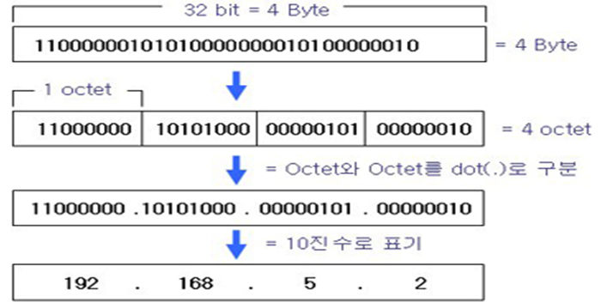
IPv4 Address의 비트열
총 4바이트(32비트)
(.)을 기준으로 옥텟 구성 , 1옥텟은 8비트 ( 4개의 옥텟으로 구성)
Notes:
IP address는 32비트체계로, 32비트를 dot(점)를 이용하여 8비트씩 묶는다.
8비트로 묶여진 비트그룹을 옥텍이라 한다.

Slide 22
10진수를 8비트 2진수로 변환
❶
192.168.1.10
1 1 0 0 0 0 0 0
1 0 1 0 1 0 0 0
0 0 0 0 0 0 0 1
0 0 0 0 1 0 1 0
128 64 32 16 8 4 2 1
128 64 32 16 8 4 2 1
128 64 32 16 8 4 2 1
128 64 32 16 8 4 2 1
192-128-64
168-128+32+8
1-1
10-8-2
❷
172.16.79.116
1 0 1 0 1 1 0 0
0 0 0 1 0 0 0 0
0 1 0 0 1 1 1 1
0 1 1 1 0 1 0 0
128 64 32 16 8 4 2 1
128 64 32 16 8 4 2 1
128 64 32 16 8 4 2 1
128 64 32 16 8 4 2 1
172-128-32-8-4
16-16
79-64-8-4-2-1
116-64-32-16-4

Slide 23
IPv4 Address 특징
IP 주소는 총 5개의 Class로 구분
각 Class는 네트워크ID와 호스트ID 가 다르게 구성
IP Address는 고유해야 함
Notes:
23

Slide 24
3) IPv4 Class 분류
IP 주소는 총 5개의 Class로 구분
W. X. Y. Z
첫 번째 octet 값에 따라 IP의 클래스를 정의
Notes:
IP 주소는 총 5개의 Class로 구분되며, 첫 번째 octet인 W의 값에 따라 IP의 클래스를 정의한다.

Slide 25
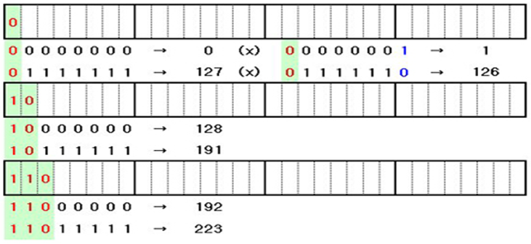
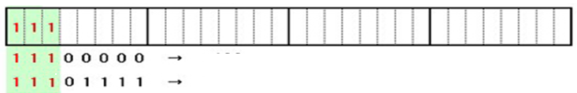
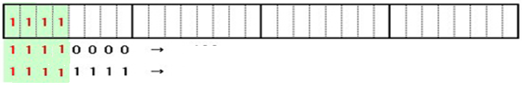
4) 첫번째 옥텟을 기반한 클래스 분류
A Class
B Class
C Class
D Class
224
239
E Class
240
255

Slide 26
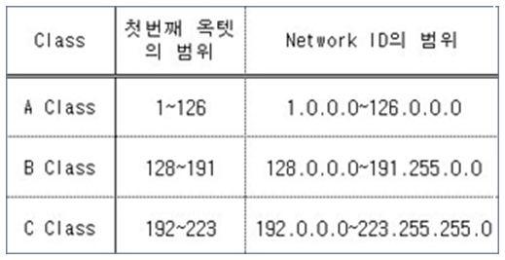
7) 사용 가능한 IP address

Slide 27
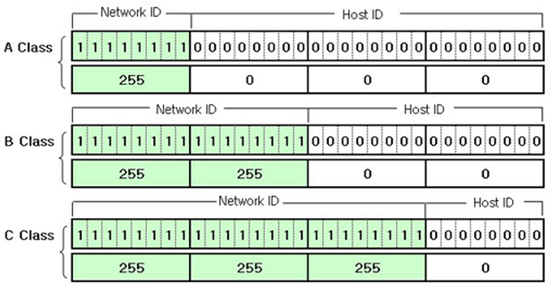
Subnet Mask
∙ 서브넷마스크 : 네트워크비트=1, 호스트비트=0 으로 채움
Notes:
27
클래스별로 서브넷 마스크는 다르다.
A클래스의 서브넷마스크 : 255.0.0.0
B클래스의 서브넷마스크: 255.255.0.0
C클래스의 서브넷마스크 : 255.255.255.0

Slide 28
네트워크 주소
네트워크를 대표하는 주소 즉, 그룹주소
호스트 ID 비트가 모두 0인 주소
Network
Host
172 16 0 0
10101100
00010000
00000000
00000000
Network
Host
192 168 1 0
1100 0000
1010 1000
0000 0001
00000000
Notes:
네트워크 주소는 호스트 ID비트가 모두 0이다.

Slide 29
브로드캐스트 주소
네트워크 내의 불특정 다수에게 트래픽을 전송하기 위한 주소
- Limited Broadcast 주소
- Direct Broadcast 주소

Slide 30
Limited Broadcast 주소
- 네트워크 ID비트와 호스트 ID 비트가 모두 1인 주소
Network
Host
255 255 255 255
1111 1111
1111 1111
1111 1111
1111 1111
Notes:
Limited 브로드캐스트주소는 네트워크 ID비트와 호스트ID비트가 모두 1인 주소이다.
10진수로 표현하면 255.255.255.255이다.
Limited 브로드캐스트주소는 DHCP와 같은 특정 네트워크 업무를 처리하기 위해 사용된다.

Slide 31
Direct Broadcast 주소
-호스트 ID 비트가 모두 1인 주소
Network
Host
172 16 255 255
10101100
00010000
1111 1111
1111 1111
Network
Host
192 168 1 255
1100 0000
1010 1000
0000 0001
1111 1111
Notes:
Direct 브로드캐스트주소는 네트워크 ID비트는 그대로 두고, 호스트ID비트가 모두 1로 변환시켜 놓은 주소이다.
예를 들어 172.16에 대한 브로드캐스트 주소는 172.16.255.255이며, 192.168.의 브로드캐스트 주소는 192.168.1.255이다.

Slide 32
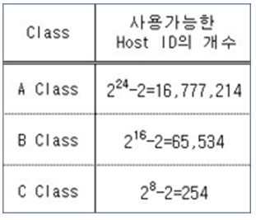
3) 사용 가능한 IP 주소
2 - 2
h
(h : 호스트ID 비트 수)
Notes:
2의 H승에 2를 뺴는데, -2인 주소는 네트워크 주소와 브로드캐스트로,
네트워크 주소와 브로드캐스트는 컴퓨터의 IP로 할당 불가능한 주소이다.
H는 호스트 비트의 수로
A클래스 호스트비트 : 24개,
B클래스 호스트 비트 : 16개
C클래의 호스트 비트 : 8개

Slide 33
사용 가능한 IP 주소
500대의 PC에게 IP를 할당할 경우
65535-500 = 65,035
254-500= -246
192.168.1.0
192.168.2.0
1
2
3
1
2
3
…………….
…………….
252
253
254
244
245
246
192.168.1.255
192.168.1.255

Slide 34
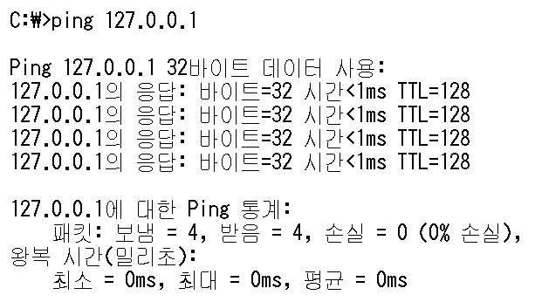
4) Loopback 주소
Network 부분의 값이 Class A에 속한 127이며 호스트 부분의 값은 지정되지 않은 값
패킷 송수신 과정에 대한 시스템 내부 test시 주로 사용

Slide 35
브로드캐스트 도메인
브로드캐스트 패킷 전달 영역/범위
브로드캐스트 도메인 크기가 큼
- 호스트 당 수신되는 브로드캐스트 패킷 수가 많을 경우
A Broadcast domain = A Network

Slide 36
브로드캐스트 도메인 크기
호스트 당 수신되는 브로드캐스트 패킷 수가 많을 경우
- Network에 연결된 모든 장비의 성능 저하
- 문제해결 어려움
- 관리비용 증가
브로드캐스트 도메인 크기를 줄임
서브넷팅(Subnetting)

Slide 37
서브넷팅(Subnetting)
브로드캐스트 도메인의 크기를 줄이는 기술
브로드캐스트 트래픽을 제어
기존 보다 그룹수가 늘어나지만 그룹당 포함되는 호스트수를 줄임
네트워크 자원을 효율적으로 사용하여 네트워크 성능향상
- 네트어크 자원 : Bandwidth, 장비 사용률
관리 비용 감소

Slide 38
서브넷팅 적용 예제
그룹수 : 그룹당PC수
1 : 254
……………………..
SWITCH
SWITCH
SWITCH
192.168.1.1
192.168.1.2
192.168.1.253
192.168.1.254
192.168.1.1 | 192.168.1.255
*호스트당 254개의 브로드캐스트 패킷 수신
송신지IP 수신지IP

Slide 39
서브넷팅 적용 예제
그룹수 : 그룹당PC수
2 : 126
SWITCH
SWITCH
SWITCH
SWITCH
192.168.1.1
192.168.1.2
192.168.1.126
192.168.1.128
192.168.1.129
192.168.1.126
* 호스트당 126개의 브로드캐스트 패킷 수신

Slide 40
그룹수 : 그룹당PC수
* 호스트당 62개의 브로드캐스트 패킷 수신
4 : 62
SWITCH
SWITCH
SWITCH
SWITCH
192.168.1.1
192.168.1.2
192.168.1.62
192.168.1.65
192.168.1.66
192.168.1.126
SWITCH
SWITCH
SWITCH
SWITCH
192.168.1.129
192.168.1.130
192.168.1.190
192.168.1.193
192.168.1.194
192.168.1.254
Notes:
기존 그룹에서 그룹수를 늘리고, 그룹당 포함되는 호스트수를 줄이는 것을 서브넷팅한다.

Slide 41
2) CIDR 표기법
Classless Inter-Domain Routing의 약자
서브넷 마스크 표기 방법
네트워크 ID 비트 개수를 서브넷 마스크로 표시
/네트워크ID비트수
(예) 255.255.255.0 → 1111 1111.1111 1111.1111 1111.0000 0000
1의 개수가 24개 이므로 CIDR 표기 /24
255.255.0.0 → 1111 1111.1111 1111.0000 0000.0000 0000
1의 개수가 16개 이므로 CIDR 표기 /16
255.0.0.0 → 1111 1111.0000 0000.0000 0000.0000 0000
1의 개수가 8개 이므로 CIDR 표기 /8

Slide 42
CIDR 표기법 예제
1. CIDR 표기법을 10진수 서브넷 마스크로 표시하라.
➀ /18
➁ /26
2. 10진수 서브넷마스크를 CIDR 표기법으로 표시하라.
➀ 255.255.240.0
➁ 255.255.255.240

Slide 43
CIDR 기반의 서브넷팅
적용예)
192.168.1.0/24 ➔ 192.168.1.0/26
Network ID bit (24개)
Host ID bit(8개)
192 |  |  |  |  |  |  |  | 168 |  |  |  |  |  |  |  | 1 |  |  |  |  |  |  |  | 0
1 | 1 | 0 | 0 | 0 | 0 | 0 | 0 | 1 | 0 | 1 | 0 | 1 | 0 | 0 | 0 | 1 | 0 | 0 | 0 | 0 | 0 | 1 | 0 | 0 | 0 | 0 | 0 | 0 | 0 | 0 | 0
SubnetIDbit(2개)
HostIDbit (6개)
디폴트 서브넷 마스크에서 네트워크 ID 비트수를 늘리고
호스트 ID 비트 수를 줄이는 것
- 디폴트 그룹보다 그룹 수 증가
- 그룹당 호스트 수 감소

Slide 44
서브넷팅 적용 예제
192.168.1.0/24는
그룹수 : 그룹당호스트수 = 1 : 254
……………………..
SWITCH
SWITCH
SWITCH
192.168.130.1
192.168.130.254

Slide 45
서브넷팅 적용 예제
192.168.1.0/26 은
그룹수 : 그룹당호스트수 = 4 : 62
192 |  |  |  |  |  |  |  | 168 |  |  |  |  |  |  |  | 1 |  |  |  |  |  |  |  | 0
1 | 1 | 0 | 0 | 0 | 0 | 0 | 0 | 1 | 0 | 1 | 0 | 1 | 0 | 0 | 0 | 1 | 0 | 0 | 0 | 0 | 0 | 1 | 0 | 0 | 0 | 0 | 0 | 0 | 0 | 0 | 0
SubnetIDbit
(2개)
HostIDbit
(6개)
Subnet ID bit 수가 2개이므로 생성 가능한 그룹 수 : 2 =4
Host ID bit 수가 6개이므로 생성 가능한 호스트 수 : 2 -2=62
2
6

Slide 46
그룹수 : 그룹당호스트수 = 4 : 62
192.168.1.0
(00 000000)
∽
192.168.1.63
(00 111111)
192.168.1.64
(01 000000)
∽
192.168.1.127
(01 111111)
할당 가능한 IP 주소 범위
: 192.168.1.1∽192.168.1.62
할당 가능한 IP 주소 범위
: 192.168.1.65∽192.168.1.126
192.168.1.128
(10 000000)
∽
192.168.1.191
(10 111111)
∽
192.168.1.192
(11 000000)
192.168.1.255
(11 111111)
할당 가능한 IP 주소 범위
: 192.168.1.129∽192.168.1.190
할당 가능한 IP 주소 범위
: 192.168.1.193∽192.168.1.254
Notes:
그림은 하나의 그룹을 4개로 분할하고 분할된 4개의 그룹마다의 네트워크 주소와 브로드캐스트 주소를 나타낸 것이다.
해당 주소들을 계산시, 서브넷팅에서 서브넷ID bit를 변경하지 않고,
- 호스트 비트를 모두 0으로 변환하면 해당 주소는 해당 그룹의 네트워크 주소가 되며
- 호스트 비트가 모두 1로 변환하면 해당 주소는 해당 그룹의 브로드캐스트 주소이다.
각 망에서의 네트워크주소와 브로드캐스트 주소를 제외하면 해당 망에서 호스트들에게 할당 가능한 IP 주소 범위를 산출 할 수 있다.
또한 생성된 그룹간에는 브로트캐스트 패킷 전송이 불가능하다.
,

Slide 47
SWITCH
SWITCH
SWITCH
SWITCH
192.168.1.0/26
192.168.1.64/26
192.168.1.1
192.168.1.2
192.168.1.62
192.168.1.65
192.168.1.66
192.168.1.126
SWITCH
SWITCH
SWITCH
SWITCH
192.168.1.192/26
192.168.1.128/26
192.168.1.129
192.168.1.130
192.168.1.190
192.168.1.193
192.168.1.194
192.168.1.254
Notes:
C 클래스 대역대를 사용하는 하나의 네트워크를 4개의 서브넷트워크로 분할 시
4개의 그룹주소와 호스트에게 할당한 IP주소를 나타낸 것이다.
네트워크주소 CIDR 표기법, 그리고 브로드캐스트 주소, 분할된 서브넷 망에서의 사용가능한 IP주소들이다.

Slide 48
비트 가중치 합
128 64 32 16 8 4 2 1
1 0 0 0 0 0 0 0 = 128
1 1 0 0 0 0 0 0 = 192
1 1 1 0 0 0 0 0 = 224
1 1 1 1 0 0 0 0 = 240
1 1 1 1 1 0 0 0 = 248
1 1 1 1 1 1 0 0 = 252
1 1 1 1 1 1 1 0 = 254
1 1 1 1 1 1 1 1 = 255
Host Bit로부터 빌려오는 1의 개수에 따라 Subnet Mask의 값이 달라진다.

Slide 49
연습 문제 1.
17.5.13.180/28 일 때
➀ 10진수 서브넷 마스크
➁ 네트워크 주소
➂ 브로드캐스트 주소
➃ 17.7.13.180은 해당 네트워크에 몇 번째 PC인가?

Slide 50
➀ 17.5.13.180/28의 10진수 형태의 서브넷 마스크
1111 1111. 1111 1111. 1111 1111.1111 0000
255.255.255.240
또는
/28 ➝ /24 +4
➝ 255.255.255.240

Slide 51
➁ 17.5.13.180/28의 네트워크 주소
Network ID (8)
SubNetwork ID (20)
HostID(4)
Host 주소
17.5.13.180
0001 0001
0000 0101
0000 1101
1011 0100
255.255.255.240
1111 1111
1111 1111
1111 1111
11110000
0001 0001
0000 0101
0000 1101
1011 0000
Network 주소
17
5
13
176
Notes:
다음은 17.5.13.180/28의 네트워크 주소를 찾는 것인데,
이것은 IP에 지정된 서브넷 마스크를 &연산자로 산출한 결과값으로 계산하면 되는데
결과값은 17.6.13.176으로 이 결과가 17.5.13.180가 속해 있는 네트워크 주소, 즉 그룹주소 인데,
여기서 한번 더 정리해 보면, 호스트ID비트가 모두 0일 경우 이것을 네트워크 주소라고 합니다.

Slide 52
➂ 17.5.13.180/28의 브로드캐스트 주소
Network ID (8)
SubNetwork ID (20)
HostID(4)
Host 주소
17.5.13.180
0001 0001
0000 0101
0000 1101
1011 0100
255.255.255.240
1111 1111
1111 1111
1111 1111
11110000
0001 0001
0000 0101
0000 1101
1011 1111
Broadcast 주소
17
5
13
191

Slide 53
➃ 17.7.13.180/28 은 해당 네트워크에 몇 번째 PC인가?
네트워크 주소 :17.5.13.176
사용 가능한 IP 주소 : 17.5.13.177-190
브로드캐스트 주소 : 17.5.13.191
1
2
3
4
177
178
179
180
…………….
190
네트워크 17.5.13.176에서 17.5.13.180은 네 번째 PC

Slide 54
연습 문제 2.
6대의 호스트에게 IP를 할당하기 위한 서브넷 마스크
➀ 6+2 = 8 ( 6는 호스트 개수, 8는 전체 필요한 개수)
➁ 2 = 8 ( 3는 호스트ID 비트 수)
➂ 32 – 3 = 29 (29는 네트워크 ID 비트 수)
➃ /29 ➝ /24+5 ➝ 255.255.255.248
3

Slide 55
연습 문제 풀이 3.
네트워크 192.168.1.0를 4개의 네트워크로 분할 시
사용되는 서브넷 마스크
➀ 2 = 4 ( 2는 서브넷 ID 비트 수, 4는 그룹 개 수)
➁ 24+ 2 = 26 (2 : 네트워크 ID 비트 수 )
➂ /26 ➝ /24+2 ➝ 255.255.255.192
2

Slide 56
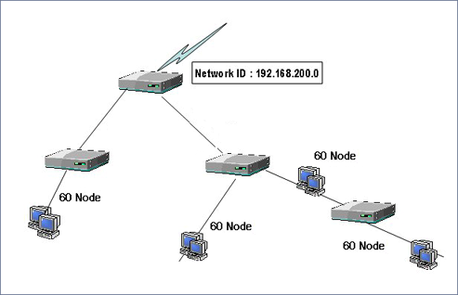
FLSM( Fixed Length Subnet Mask ) example

Slide 57
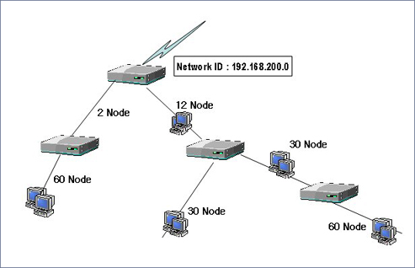
VLSM( Variable Length Subnet Mask ) example
Notes:
57

Slide 58
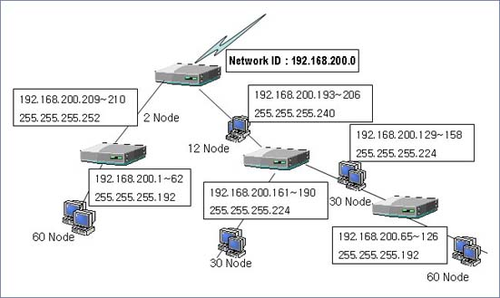
VLSM( Variable Length Subnet Mask ) example
Notes:
58

